Slide 1
НАЦИОНАЛЬНЫЙ ИССЛЕДОВАТЕЛЬСКИЙ УНИВЕРСИТЕТ «МЭИ»
Кафедра общей физики и ядерного синтеза
учебная лаборатория
“Механика и молекулярная физика”
Физический эксперимент.
Статистическая обработка результатов
физического эксперимента

Slide 2
Физический эксперимент. Статистическая обработка результатов физического эксперимента
Физические измерения
Измерительные приборы
Погрешность измерения
Погрешность прямого измерения
Погрешность косвенного измерения
Пример измерений и статистической обработки результатов измерений

Slide 3
ФИЗИЧЕСКИЕ ИЗМЕРЕНИЯ
Цель эксперимента – определить значение физической величины. Значение физической величины – это ее оценка в виде некоторого числа принятых для нее единиц измерения.
Измерение – нахождение значения физической величины с помощью специальных технических средств (измерительных приборов).
Измерения могут быть прямыми, при которых значение физической величины находят непосредственно из опытных данных (показания измерительных приборов), и косвенными, при которых значение физической величины рассчитывают на основании известной зависимости между этой величиной и величинами, определяемыми путем прямых измерений.
Основное качество измерения – его точность. Оценка точности результата измерения – неотъемлемая часть эксперимента. Эту оценку модно сделать, найдя погрешность измерения.

Slide 4
ПОГРЕШНОСТЬ ИЗМЕРЕНИЯ
Любая физическая величина обладает истинным значением, идеальным образом отражающим соответствующие свойства объекта.
Однако, несовершенство средств измерений, физическая природа самой измеряемой величины, а также другие факторы приводят к тому, что эксперимент дает не истинное значение физической величины, а ее приближенное значение.
Действительным значением физической величины называют значение физической величины, найденное экспериментальным путем. Это значение должно быть достаточно близко к истинному значению, чтобы быть использованным вместо него.
При многократных измерениях в качестве действительного значения физической величины принимают среднее арифметическое значение результатов измерений.
х₁
х_{i}
х

Slide 5
ПОГРЕШНОСТЬ ИЗМЕРЕНИЯ
Погрешность измерения – отклонение результата измерения от истинного значения.
При многократных измерениях оценка погрешности производится следующим образом:
Доверительный интервал
Δ x
х
1.Проводят серию из n измерений.
2.Вычисляют среднее арифметическое значение результатов измерений.
3.Используя методы математической статистики и теории вероятностей определяют ширину доверительного интервала, о котором известно, что истинное значение измеряемой физической величины лежит в его пределах с заданной вероятностью.
4.Абсолютную погрешность принимают равной половине ширины доверительного интервала.
5.Значение измеренной физической величины записывают в виде
Эта запись эквивалентна утверждению, что истинное значение находится в пределах доверительного интервала:

Slide 6
КЛАССИФИКАЦИЯ ПОГРЕШНОСТЕЙ
ПОГРЕШНОСТЬ
По форме
числового выражения
По характеру
проявления
По источнику
появления
Абсолютная
Систематическая
Методическая
Относительная
Случайная
Эксперимента
Промах
Средств измерения
подробнее…
подробнее…
подробнее…

Slide 7
КЛАССИФИКАЦИЯ ПОГРЕШНОСТЕЙ
ПОГРЕШНОСТЬ
По форме
числового выражения
По характеру
проявления
По источнику
появления
Абсолютная
Систематическая
Методическая
Относительная
Случайная
Эксперимента
Промах
Средств измерения
подробнее…
подробнее…
подробнее…

Slide 8
Классификация погрешностей по форме числового выражения
По форме числового выражения различают абсолютную и относительную погрешности
Абсолютная погрешность – разность между результатом измерения и истинным значением измеряемой физической величины. Абсолютная погрешность выражается в единицах измерения физической величины.
При однократных измерениях
Δx = |x_{изм} – x| ,
где x – истинное значение; x_{изм} – измеренное значение.
При многократных измерениях
где x – истинное значение; – среднее арифметическое значение.
Относительная погрешность – отношение абсолютной погрешности измерения к измеренному значению физической величины:
- безразмерная величина,
либо
- в процентах

Slide 9
Классификация погрешностей по характеру проявления в эксперименте
Систематическая погрешность – составляющая погрешности измерения, остающаяся постоянной или закономерно изменяющаяся при повторных измерениях.
Случайная погрешность – составляющая погрешности, изменяющаяся случайным (непредсказуемым) образом при повторных измерениях одной и той же величины.
Грубая погрешность (промах) – погрешность, существенно превышающая ожидаемую при данных условиях погрешность.
Как правило, это связано с грубой ошибкой экспериментатора.

Slide 10
Классификация погрешностей по источнику появления
Методическая погрешность – составляющая погрешности измерений, зависящая от несовершенства метода измерений, несовершенства теории, положенной в основу экспериментального метода и т.п.
Погрешность эксперимента – совокупность погрешностей, связанных непосредственно с измерениями. Это погрешность отсчитывания показаний приборов, погрешность интерполяции, погрешность от параллакса и т.п.
Погрешность средств измерения – инструментальная погрешность. Она зависит от погрешностей, связанных с принципом действия и точностью изготовления применяемых измерительных приборов. Включает в себя как систематическую, так и случайную составляющие.

Slide 11
ПОГРЕШНОСТЬ ПРЯМОГО ИЗМЕРЕНИЯ
Погрешность прямого измерения включает в себя погрешность средств измерения и случайную погрешность.
Погрешность средств измерений рассчитывают так:
Для однократных измерений
где
– предел допускаемой инструментальной погрешности.
Данные об измерительных приборах записывают в таблицу спецификации измерительных приборов, которая является неотъемлемой частью протокола измерений.
Таблица 1. Спецификация измерительных приборов
Название прибора и его тип | Пределы измерения | Цена деления | Предел допускаемой инструментальной погрешности
Линейка | 0 – 150 мм | 1 мм | 0,5 мм

Slide 12
ПОГРЕШНОСТЬ ПРЯМОГО ИЗМЕРЕНИЯ
Для измерительных приборов с непрерывным отсчетом (линейка, транспортир и т.п.) предел допускаемой инструментальной погрешности принимается равным половине цены деления шкалы.
Цена деления линейки 1 мм

Slide 13
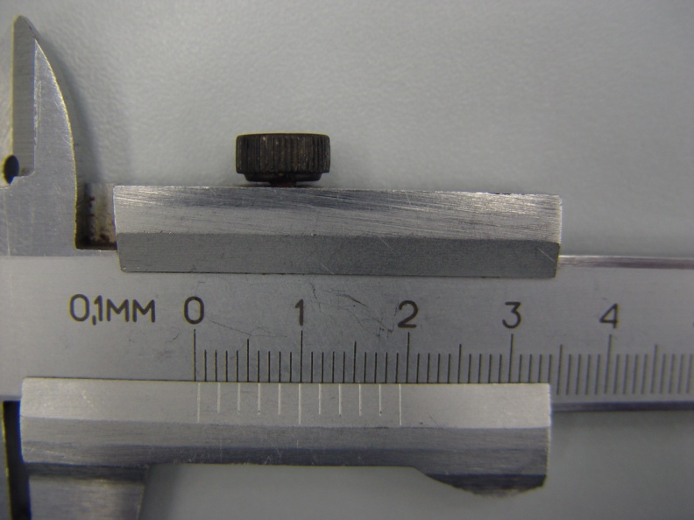
ПОГРЕШНОСТЬ ПРЯМОГО ИЗМЕРЕНИЯ
Для измерительных приборов с дополнительной шкалой − нониусом (штангенциркуль, микрометр и т.п.) предел допускаемой инструментальной погрешности принимается равным цене деления нониуса.
Штангенциркуль
Основная шкала
Нониус
Цена деления нониуса 0,1 мм

Slide 14
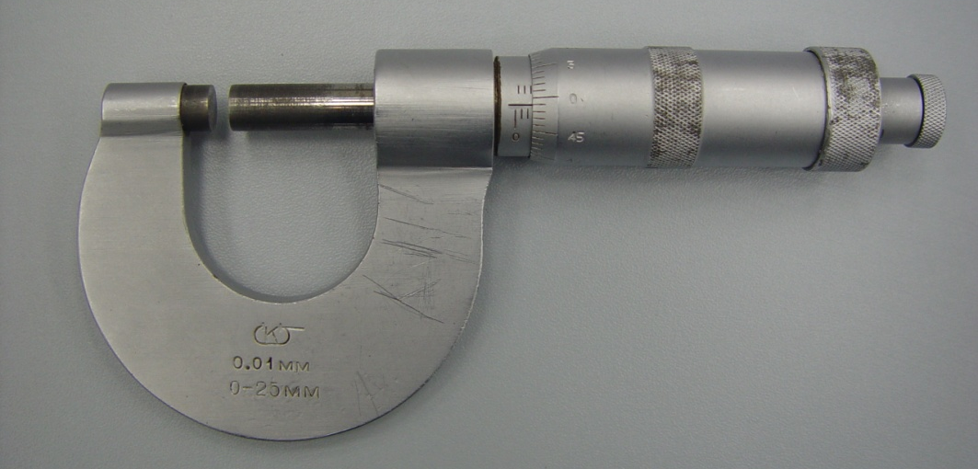
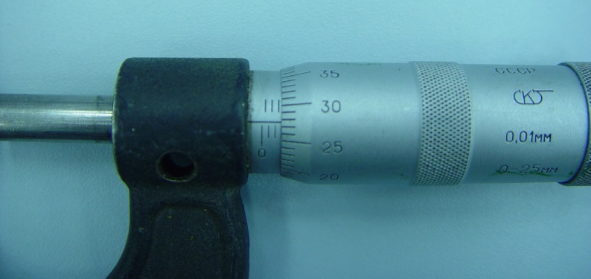
ПОГРЕШНОСТЬ ПРЯМОГО ИЗМЕРЕНИЯ
Для измерительных приборов с дополнительной шкалой − нониусом (штангенциркуль, микрометр и т.п.) предел допускаемой инструментальной погрешности принимается равным цене деления нониуса.
Микрометр
Дополнительная шкала на барабанчике.
Цена деления барабанчика 0,01 мм
Основная шкала

Slide 15
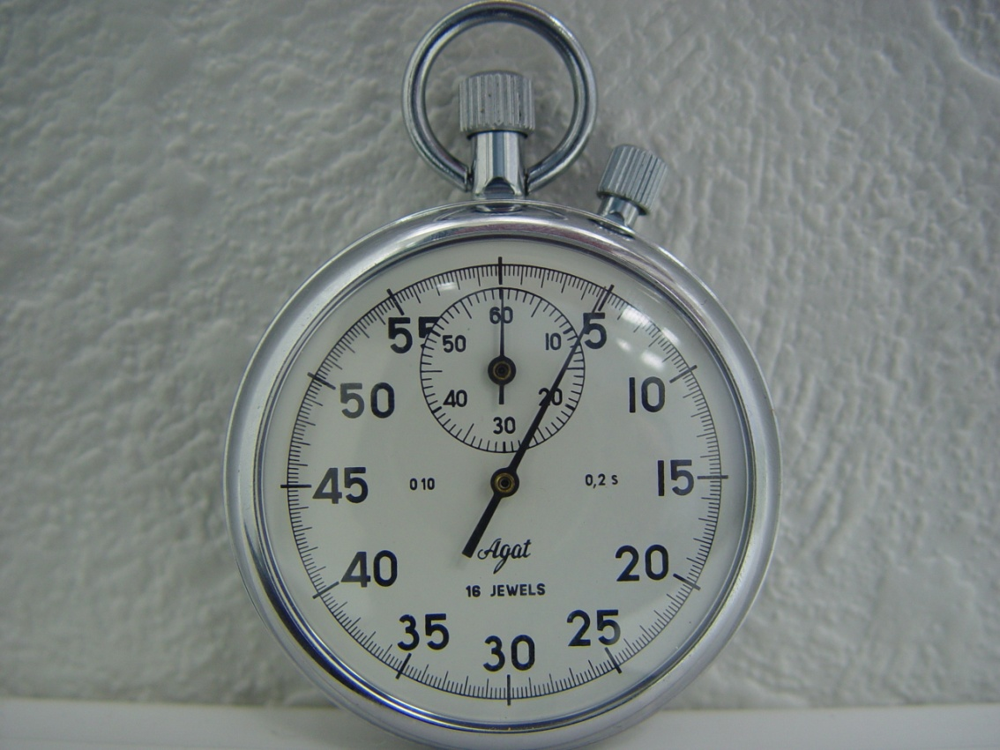
ПОГРЕШНОСТЬ ПРЯМОГО ИЗМЕРЕНИЯ
Для измерительных приборов со скачущей стрелкой (секундомер) предел допускаемой инструментальной погрешности принимается равным цене деления шкалы.
Цена деления шкалы секундомера 0,2 с

Slide 16
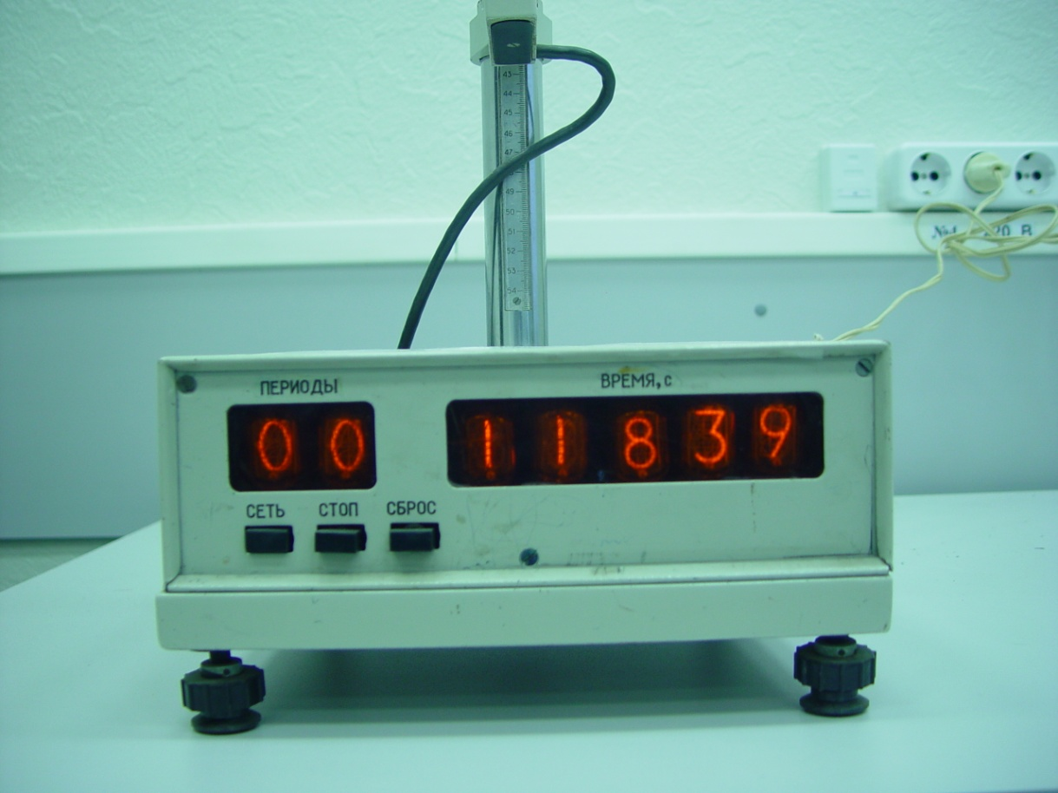
ПОГРЕШНОСТЬ ПРЯМОГО ИЗМЕРЕНИЯ
Для цифровых приборов для каждого предела измерения в паспорте приводится формула для определения относительной или абсолютной погрешности. Значение погрешности таких средств измерения приведены на установке.

Slide 17
ПОГРЕШНОСТЬ ПРЯМОГО ИЗМЕРЕНИЯ
Случайная погрешность проявляется в разбросе экспериментальных данных при измерении одной и той же физической величины при одинаковых условиях и рассчитывается по формуле Стьюдента:
где t_{p,n} – коэффициент Стьюдента, зависящий от доверительной вероятности P и числа измерений n; − среднее арифметическое значение результатов измерений; x_{i} − результат текущего измерения; S_{x}− среднеквадратичное отклонение от среднего значения (дисперсия), вводится в математической статистике для оценки разброса результатов измерений от среднего арифметического.

Slide 18
ПОГРЕШНОСТЬ ПРЯМОГО ИЗМЕРЕНИЯ
Доверительной вероятностью Р называется вероятность, с которой доверительный интервал накрывает случайное отклонение результата наблюдения. Чем больше доверительная вероятность, тем больше ширина доверительного интервала. В рядовых физических экспериментах обычно выбирают Р = 0,95. Это значит, что 95% измерений дадут значения, попадающие в доверительный интервал.
Доверительный интервал
Δ x_{сл}
х
Еще один фактор, влияющий на ширину доверительного интервала – надежность данной серии экспериментов, чем больше число измерений n, тем более надежным является эксперимент и тем меньше ширина доверительного интервала.
Результирующая погрешность:
Число измерений следует выбирать таким, чтобы случайная погрешность была меньше погрешности средств измерения.

Slide 19
ПОГРЕШНОСТЬ КОСВЕННОГО ИЗМЕРЕНИЯ
При косвенном измерении искомое значение физической величины рассчитывают используя известную зависимость (формулу) между этой величиной и другими величинами, определяемыми путем прямых измерений.
В формулу кроме результатов прямых измерений могут входить также физические постоянные, табличные значения и данные экспериментальной установки.
Пусть при косвенном измерении искомое значение физической величины y находят из соотношения y = f(x₁, x₂, x₃ ,...), где x₁, x₂, …x_{i} – значения физических величин, найденные в результате прямых измерений, или заданные как данные установки.
Абсолютная погрешность косвенного измерения определяется по формуле
где Δx_{i} – погрешности прямых измерений; −частные производные.

Slide 20
ПОГРЕШНОСТЬ КОСВЕННОГО ИЗМЕРЕНИЯ
Если искомая величина определяется суммой
то в этом случае удобно вывести формулу для абсолютной погрешности
Пример:

Slide 21
ПОГРЕШНОСТЬ КОСВЕННОГО ИЗМЕРЕНИЯ
Если искомая величина определяется произведением степенных функций
то в этом случае удобно сначала вывести формулу и вычислить относительную погрешность
и затем абсолютную погрешность
Пример:

Slide 22
Учет погрешностей трансцендентных и иррациональных величин
Трансцендентные и иррациональные величины, физические постоянные, как правило, определены весьма точно. Например π = 3,14159…, число Авогадро N_{А} = (6,022141 ± 0,0000005)·10²³ 1/моль, ускорение свободного падения на широте Москвы g = (9,80655 ± 0,00005) м/с².
В расчетную формулу подставляют округленные значения таких величин.
Правило округления трансцендентных и иррациональных величин
Если при округлении оставить на одну значащую цифру больше, чем число значащих цифр в результатах прямых измерений, то относительная погрешность округления будет заведомо много меньше относительной погрешности прямых измерений. В таком случае данное число можно считать точным и его погрешностью пренебречь.

Slide 23
Пример. Пусть вычисляется площадь круга по формуле S = πr².
Формула для определения относительной погрешности имеет вид
Предположим, что в результате прямых измерений получено значение радиуса круга r = (1,35 ± 0,03) см.
Если по правилу округления трансцендентных и иррациональных величин оставить π = 3,142 , то относительная погрешность округления числа π будет на два порядка меньше относительной погрешности измерения радиуса:
В этом случае число π можно считать точным и относительную погрешность площади рассчитать по формуле

Slide 24
Учет погрешностей физических постоянных,
табличных значений, данных установок
Погрешность табличных данных и данных установок принимается равной половине единицы последнего разряда значения, приведенного в таблице или на установке.
1 2 3 4 5 6 7 8 9 0 – это цифры.
− 65,32 − это число.
Число состоит из знака, цифр и разделителя.
разряд десятков
разряд сотых
разряд единиц
разряд десятых
Половина единицы разряда сотых – 0,005
т = 123,4 г
Δm = ±0,05 г
l = 123 мм
Δl = ± 0,5 мм
τ = 123,02 с
Δτ = ± 0,005 с

Slide 25
ПРИМЕР ИЗМЕРЕНИЙ И СТАТИСТИЧЕСКОЙ ОБРАБОТКИ РЕЗУЛЬТАТОВ ИЗМЕРЕНИЙ
Необходимо определить объем цилиндра радиусом R и высотой h.
Радиус цилиндра задан R = 18 мм.
Высота цилиндра h определяется путем прямого измерения. Измерения проводятся штангенциркулем с ценой деления нониуса 0,1 мм.
R
h
Объем рассчитываем по формуле:
Таблица 1. Спецификация измерительных приборов
Название прибора и его тип | Пределы измерения | Цена деления | Предел допускаемой инструментальной погрешности
Штангенциркуль | 0 -150 мм | 0,1 мм | 0,1 мм
Данные установки:
R = 18 мм;
ΔR = ± 0,5 мм.

Slide 26
Измерим высоту цилиндра пять раз с помощью штангенциркуля. Результаты измерений запишем в табл.2.
Таблица 2. Измерение высоты образующей цилиндра
№ | h, мм

Slide 27
Прямое измерение высоты цилиндра
№ | h, мм
1
12,3

Slide 28
Прямое измерение высоты цилиндра
№ | h, мм
1
12,3
2
12,1

Slide 29
Прямое измерение высоты цилиндра
№ | h, мм
1
12,3
2
12,1
3
12,2

Slide 30
Прямое измерение высоты цилиндра
h
№ | h, мм
1 | 12,3
2 | 12,1
3 | 12,2
4 | 12,3
5 | 12,1

Slide 31
Статистическая обработка результатов измерения
Таблица 2. Измерение высоты образующей цилиндра
№ | h, мм
1 | 12,3
2 | 12,1
3 | 12,2
4 | 12,3
5 | 12,1
По результатам измерений определим среднее значение h:
Рассчитаем объем цилиндра по среднему значению h (возьмем число π = 3,142 – на одну значащую цифру больше, чем в значении высоты):

Slide 32
Статистическая обработка результатов измерения
Выведем из расчетной формулы
формулу для вычисления относительной погрешности :
Относительной погрешность числа числа π можно пренебречь.

Slide 33
Статистическая обработка результатов измерения
№ | h, мм
1 | 12,3
2 | 12,1
3 | 12,2
4 | 12,3
5 | 12,1
Определим погрешность прямого измерения h.
Погрешность средств измерения:
Случайную погрешность Δh_{сл} вычисляем по формуле
Для доверительной вероятности P = 0,95 и числа измерений n = 5 коэффициент Стьюдента t_{p,n} = 2,776 (значения коэффициента Стьюдента приведены в таблице) .
Δh_{сл} = 0,34 мм
Результирующая абсолютная погрешность:

Slide 34
Статистическая обработка результатов измерения
Вычислим относительную погрешность измерения высоты и радиуса цилиндра:
Относительная погрешность объема цилиндра рассчитывается по формуле:
Вычислим абсолютную погрешность измерения объема цилиндра:
ΔV = δ_{V}V_{ср} = 0,063·12411,792 = 781,943 мм³.
V_{ср} = 12411,792 мм³.
Как правильно округлить значение погрешности и среднего значения?

Slide 35
Правила округления результатов измерений
Сначала округляется значение абсолютной погрешности:
– если первая значащая цифра числа 1 или 2, то значение погрешности округляется до двух значащих цифр;
13,85
14
первая цифра 1
Округляем до двух цифр
0, 125 ≈
0,13
1,037 ≈
1,0
0,235 ≈
0,24
165,43 ≈
1,7⋅10²
– если первая значащая цифра 3, 4,... , 9, то значение погрешности округляется до одной значащей цифры.
3,85
4
первая цифра 3
Округляем до одной цифры
0,5
7
0,05
735,32 ≈
7⋅10²
0,502 ≈
7,434 ≈
0,045 ≈

Slide 36
Правила округления результатов измерений
Затем округляется среднее значение измеряемой величины:
- последняя значащая цифра в среднем значении должна стоять в том же разряде, что и последняя значащая цифра в округленном значении абсолютной погрешности.
Среднее значение:
163,248 мм
Погрешность:
0,235 мм
163,25 мм
0,24 мм
l =( 163,25± 0,24) мм
(467,202 ± 0,502) ≈
(467,2 ± 0,5)
(123,072 ± 1,04) ≈
(123,1 ± 1,0)
(1234,5 ± 165,4) ≈
(1,23 ± 0,17)⋅10³

Slide 37
Запись окончательного результата измерений
Запишем окончательный результат измерения объема цилиндра:
ΔV = 781,943 мм³
8·10² мм³
V_{ср} = 12411,792 мм³
124·10² мм³
V = (124 ± 8)·10² мм³,
Р = 0,95
или
V = (12,4 ± 0,8) см³,
Р = 0,95
Выход

Slide 38
Описания лабораторных работ,
график их выполнения,
таблицы измерений к работам,
вопросы к защитам
размещены на сайте кафедры Общей физики и ядерного синтеза:
http://gpf.mpei.ru

